Slide 1

МБОУ «СОШ»№8
Методическая разработка рока музыка в 3 класс
Тема «В интонации спрятан человек»
Выполнила:
Учитель музыки
Боронина Елена Владимировна
Учитель ОРКСЭ
Баряева Галина Константиновна
г. Астрахань
20012 г

Slide 2
Цель:
Расширить представление о единстве выражения и изображения интонации
Дать определение понятию «ритм» в музыке
Систематизировать знания по теме
Продолжить работу по анализу музыкальных произведений
Повысить общий художественный уровень учащихся
Задачи:
Образовательная:
Формировать знания об интонации и музыкальном ритме, опираясь на музыкальный опыт учащихся
Сформировать понятие: как интонация помогает музыке создавать образы и учит нас понимать и чувствовать их
Формировать умение вести диалог, рассуждать, выделять основную мысль произведения
Научить определять особенности интонации
Развивающая:
Совершенствовать музыкальное восприятие, умение анализировать, сравнивать, выделять главное
Развивать ладо - тональный, звуковысотный и тембровый слух, музыкальную память;
Развивать вокально-хоровые навыки необходимые для выразительного исполнения
Развивать певческий голос, добиться стройности звучания, единства в манере исполнения и умение владеть своим голосом и дыханием
Развивать исследовательские способности учащихся
Воспитательная:
Воспитывать отзывчивость и чуткость к окружающему миру
Воспитывать умение слушать музыкальное произведение
Воспитывать уважительное отношение к мнению одноклассников

Slide 3
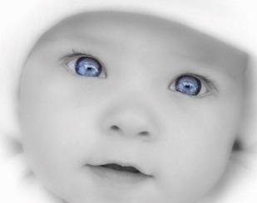
Тип урока: Урок изучения и первичного закрепления новых знаний
Виды музыкальной деятельности:
1 Слушание музыки анализ музыкального произведения
2 Вокально-хоровая работа
3 Движение под музыку
Методы, используемые на уроке:
1 Метод музыкального обобщения
2 Метод эмоциональной драматургии урока
3 Метод звуковой и зрительной наглядности
4 Метод сравнения
5 Метод опережения изучения и систематизации материала

Slide 4
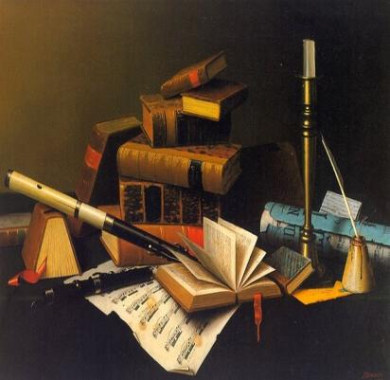
Интонация в литературе
С латыни интонация означает отчётливое громкое произношение
Умение выразить в словах чувства и переживания героя

Slide 5

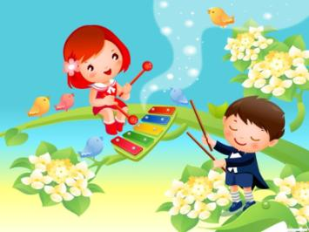

Мелодия - душа музыки.
Интонация.
Средства музыкальной выразительности.
Тембр – окраска звука.
Лад - настроение в музыке.

Slide 6



Динамика – сила звука.
Темп - скорость движения
Регистр – высота звука.

Slide 7


Ритм – биение сердца музыки. Это чередование сильных и слабых долей, от которого зависит характер произведения (песенный, танцевальный,маршевый)
Интонация – зерно музыкального произведения

Slide 8
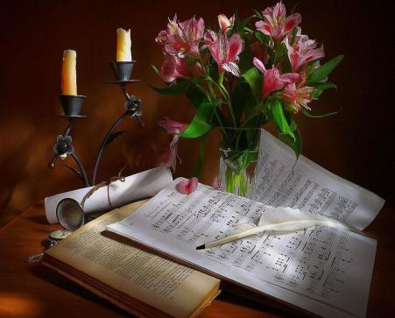
Интонация в музыке
Воплощение художественного образа в музыкальных звуках. Единство звука и смысла.

Slide 9
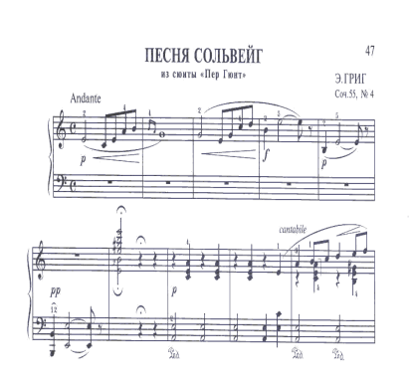

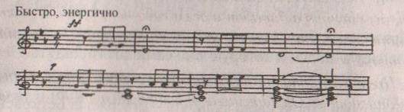
Интонацию можно увидеть?
Интонация – мелодический
оборот, наименьшая
часть мелодии

Slide 10

«Какой в интонации спрятан человек?»
Какой образ создаёт музыка?
Тембр, каких инструментов выбрал композитор?
В музыке звучат два контрастных фрагмента. Расскажите о них.

Slide 11
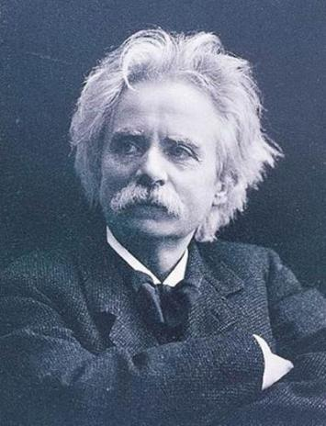
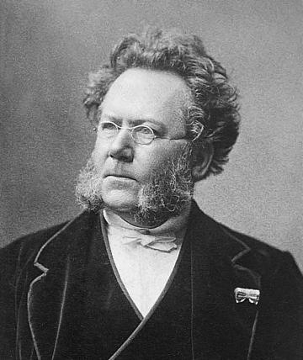
«Песня Сольвейг» из Сюиты «Пер Гюнт»
Э.Григ
Г.Ибсен

Slide 12
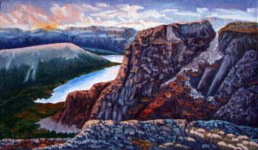
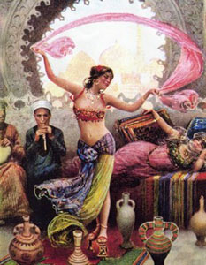
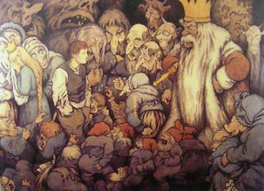
Вспомните несколько названий частей сюиты Э.Грига «Пер Гюнт»
«Утро»
«В пещере горного короля»
«Танец Анитры»

Slide 13
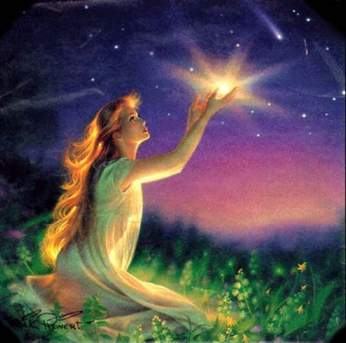
Прочитай слова «Песни Сольвейг» с разной интонацией.
Подберите определения для интонации.
Зима пройдёт, и весна промелькнёт и весна промелькнёт
Увянут все цветы снегом их занесёт, снегом их занесёт (повествовательная)
И ты ко мне вернёшься, мне сердце говорит, мне сердце говорит (восклицательная)
Тебе верна, останусь, тобой лишь буду жить, тобой лишь буду жить (утвердительная)

Slide 14
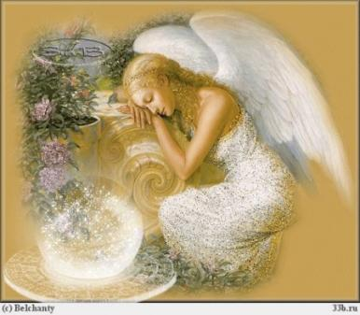
Вопросы
Что нам даёт знакомство с этим образом?
Что для себя мы сможем почерпнуть из него?
Что такое счастье?
В чём оно заключается?

Slide 15
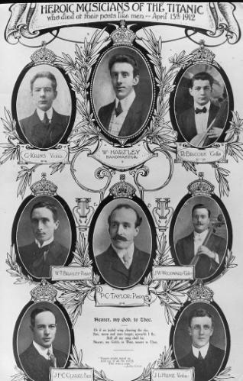
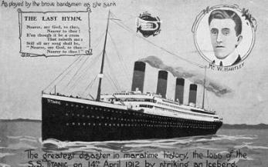
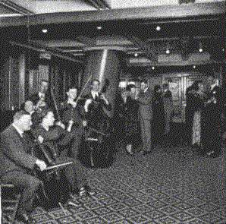
Весной 1912 года газеты всего мира сообщили о трагической гибели крупнейшего английского пассажирского парохода, столкнувшегося с айсбергом.
Как вы думаете, как назывался корабль?

Slide 16
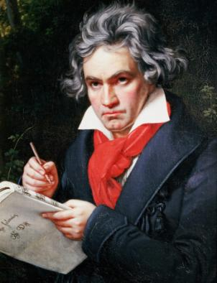
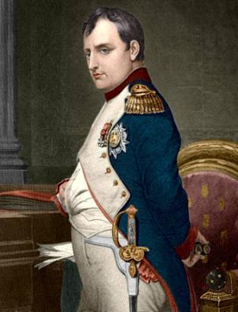
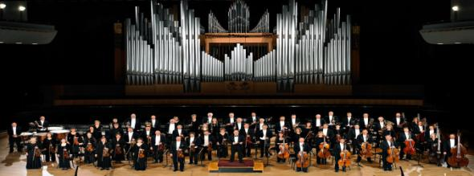
«Огромный корабль погружался в воду мучительно долго. И всё это время мужественно и величаво звучала 3-я симфония немецкого композитора Людвига Бетховена «Героическая».
Людвиг Бетховен (1770 – 1827)
Наполео́н I Бонапа́рт
(1769 – 1821)

Slide 17
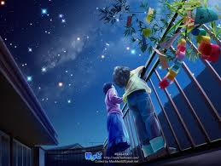
Вопросы
Какой образ создаёт музыка?
Какие переживания и чувства выражает?
Кто в вашем понимании является героем?
Какие же качества должна сочетать в себе личность?

Slide 18
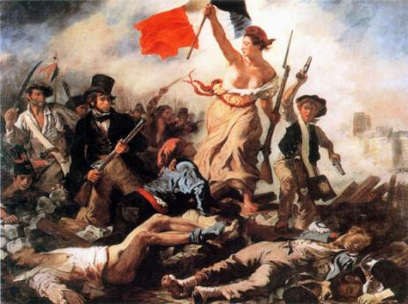
Личность
Человек умеющий уступить своё место в жизни другим, не жалея ни о чём и оставаясь в этой ситуации человеком – с большой буквы
Свобода, ведущая народ,
Эжен Делакруа,
1830

Slide 19

Домашнее задание
Найти определение «Сюита». Выяснить, что оно значит.

